Slide 1
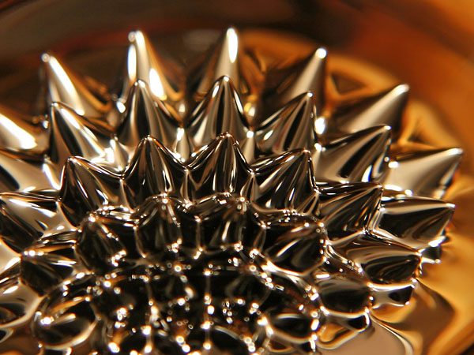
Лекция 11. Магнетики
© Музыченко Я.Б., 2011

Slide 2
Магнетики
вещества, способные намагничиваться (приобретать магнитный момент).
слабомагнитные сильномагнитные
диамагнетики парамагнетики ферромагнетики
собственное магнитное поле направлено в противоположную сторону внешнему полю
намагничиваются в направлении внешнего магнитного поля
2

Slide 3
Пара- и диамагнетики в неоднородном внешнем поле
Парамагнетики (воздух, алюминий, платина и др.) втягиваются в область более сильного поля.
Диамагнетики (азот, вода, серебро, висмут и др.) выталкиваются из внешнего магнитного поля.
3

Slide 4
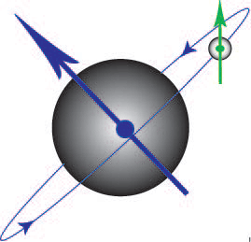
Природа молекулярных токов
Электроны в атоме находятся в состоянии непрерывного движения. Электрон обладает магнитным моментом (как замкнутый контур с током), вращающим моментом (как любая частица с массой) и собственным магнитным моментом (спином).
Магнитный момент электрона:
Механический момент
(момент импульса электрона):
ν – частота обращения электрона по орбите;
ω – угловая скорость вращения электрона.
4

Slide 5
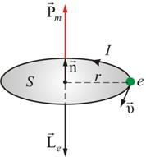
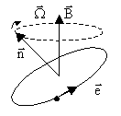
Природа молекулярных токов
Гиромагнитное отношение
Удельный заряд электрона
Электрон в атоме подобен волчку, т.е. под действием сил во внешнем магнитном поле совершает прецессионное движение (ларморова прецессия).
Угловая скорость прецессии:
5

Slide 6
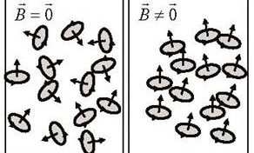
Объяснение парамагнетизма
Парамагнетики – вещества, молекулы которых обладают собственным магнитным моментом.
Чем больше температура, тем слабее намагничивается парамагнетик
В отсутствие внешнего магнитного поля магнитные моменты атомов ориентированы хаотично →
Во внешнем поле на каждую молекулу действуют силы, стремящиеся развернуть магнитный момент вдоль линий поля
6

Slide 7
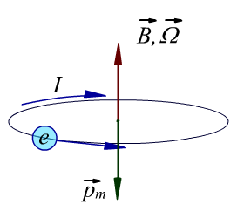
Объяснение диамагнетизма
Диамагнетик – вещества, молекулы которых не обладают собственным магнитным моментом. Под действием внешнего магнитного поля в атомах и молекулах возникает магнитный момент, направленный противоположно вектору индукции внешнего поля.
При включении внешнего магнитного поля возникает дополнительное движение электрона – ларморова прецессия, при этом
Все вещества испытывают ларморову прецессию – проявляют диамагнитные свойства.
7

Slide 8
Ферромагнетизм
Сильномагнитные вещества, способные сохранять намагниченность в отсутствии внешнего магнитного поля (Ferrum – железо, кобальт, никель, сплавы).
Электроны в атомах ферромагнетиков обладают сильным собственным магнитным моментом (спином);
В ферромагнетиках возникают домены – области самопроизвольной намагниченности. В магнитном поле происходит ориентация целых доменов по направлению магнитного поля.
8

Slide 9
Кривая намагничивания ферромагнетика
Сложная нелинейная зависимость индукции и намагниченности от напряженности магнитного поля:
Магнитная проницаемость μ зависит от напряженности магнитного поля:
9

Slide 10
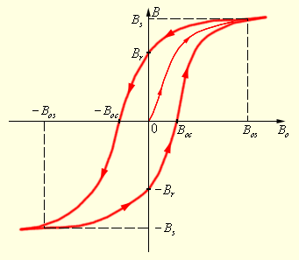
Магнитный гистерезис
Намагничивание ферромагнетика зависит не только от индукции магнитного поля, но и от предыдущих состояний вещества.
Br – остаточная индукция (ферромагнетик становится постоянным магнитом);
Bос – коэрцитивная сила.
Магнито-мягкие материалы – небольшое значение Bос,
Магнито-жесткие (твердые) материалы обладают большим значением Bос
10

Slide 11
Температура Кюри
С увеличением температуры способность намагничиваться у ферромагнетиков уменьшается.
Температура Кюри – температура, выше которой ферромагнитные свойства исчезают, а ферромагнетик превращается в парамагнетик.
Кобальт - 1150º С;
Железо - 770º С;
Никель - 360º С;
Гадолиний -17º С.
11

Slide 12
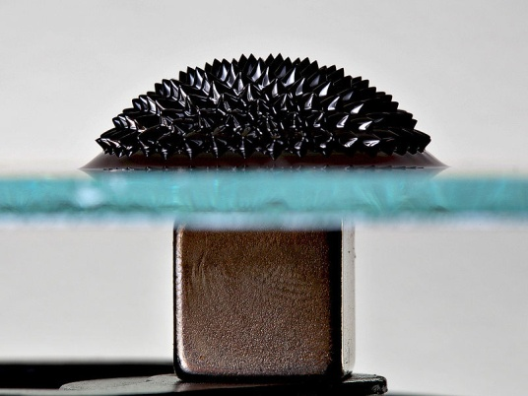
Магнитные материалы
Антиферромагнетики - вещества, в котором спонтанно устанавливается антипараллельная ориентация элементарных магнитных моментов атомов или ионов. Характеризуются небольшими значениями магнитной восприимчивости.
При нагревании антиферромагнетик испытывает фазовый переход в парамагнитное состояние.
Ферримагнетики (ферриты) - полупроводники, имеющие сильно выраженные ферромагнитные свойства. Обладают большим удельным электрическим сопротивлением.
Ферромагнитная жидкость
(суперпарамагнетик)
и т.д…
12

